Slide 1
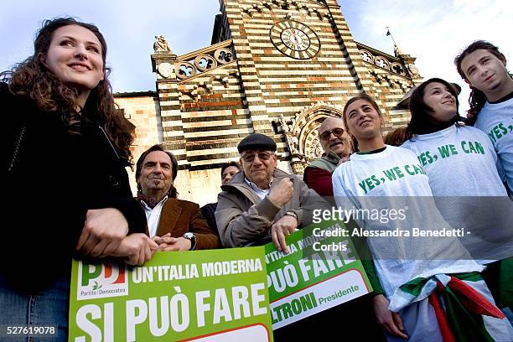
L’ITALIANO ALL”UNIVERSITÀ
Corso di Conversazione
MODULO VENT’UNO
USO DELL’ AVVERBIO “PURE” E AGGETTIVI INDEFINITI
USO DI PURE – AVVERBIO
La parola “PURE” in italiano, può spesso essere usata in modo intercambiale con anche, quando entrambe significano “também” in portoghese. Esempi:
Oggi ho comprato una sciarpa e anche un orologio molto bello.
Oggi ho comprato una sciarpa e pure um orologio molto bello.

Slide 2
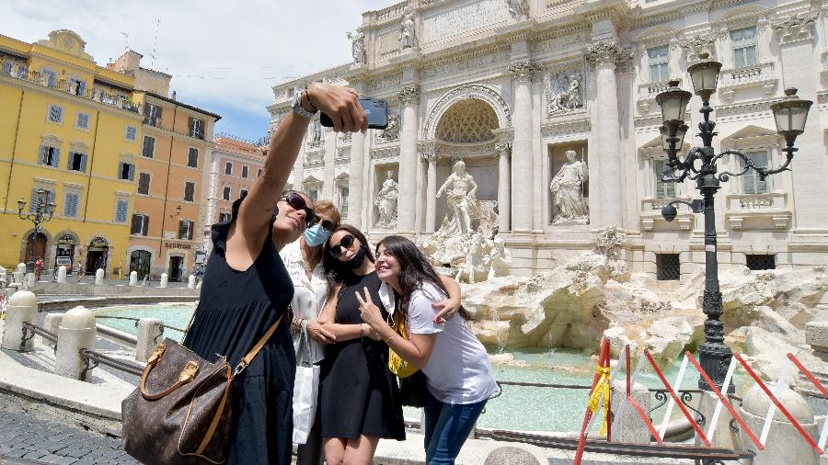
L’ITALIANO ALL”UNIVERSITÀ
Corso di Conversazione
MODULO VENT’UNO
USO DELL’ AVVERBIO “PURE” E AGGETTIVI INDEFINITI
USO DI PURE – AVVERBIO
Lo uso dela parola “PURE” in espressioni come “Entri Pure”, Vado Pure” e “Faccia Pure”, è molto comune in italia ed è utilizzata per esprimire cortesia, permesso o incoraggiamento.
Questa parola aggiunge un tono gentile e amichevole alla frase.
Entri pure, signora Federica
Vada pure, signora Maria
Faccia pure, signor Rossi

Slide 3
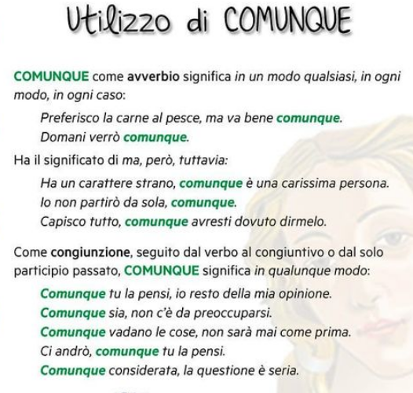
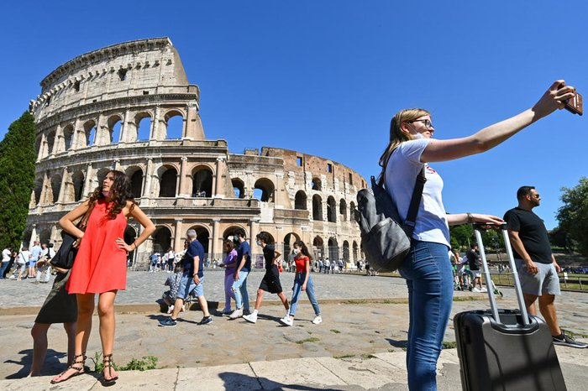
L’ITALIANO ALL”UNIVERSITÀ
Corso di Conversazione
MODULO VENT’UNO
USO DELL’ AVVERBIO “PURE” E AGGETTIVI INDEFINITI
COMUNQUE De qualquer forma
DOVUNQUE Em todos os lugares
QUALUNQUE Qualquer um
CHIUNQUE Quem quer que seja
QUALSIASI Qualquer

Slide 4
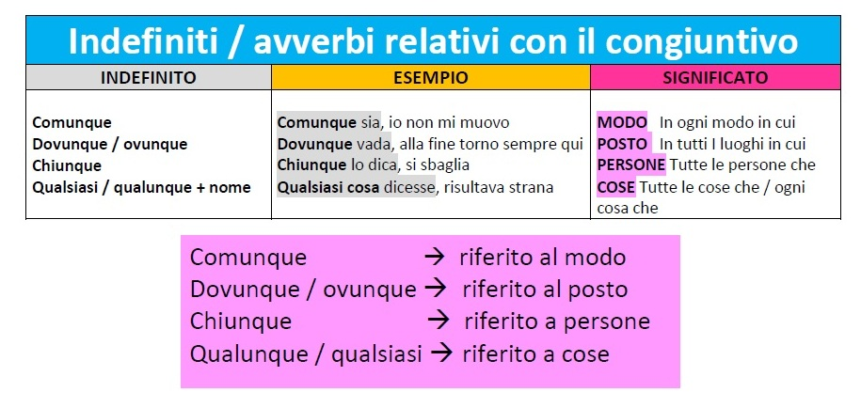
L’ITALIANO ALL”UNIVERSITÀ
Corso di Conversazione
MODULO VENT’UNO
USO DELL’ AVVERBIO “PURE” E AGGETTIVI INDEFINITI

Slide 5
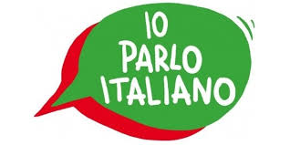
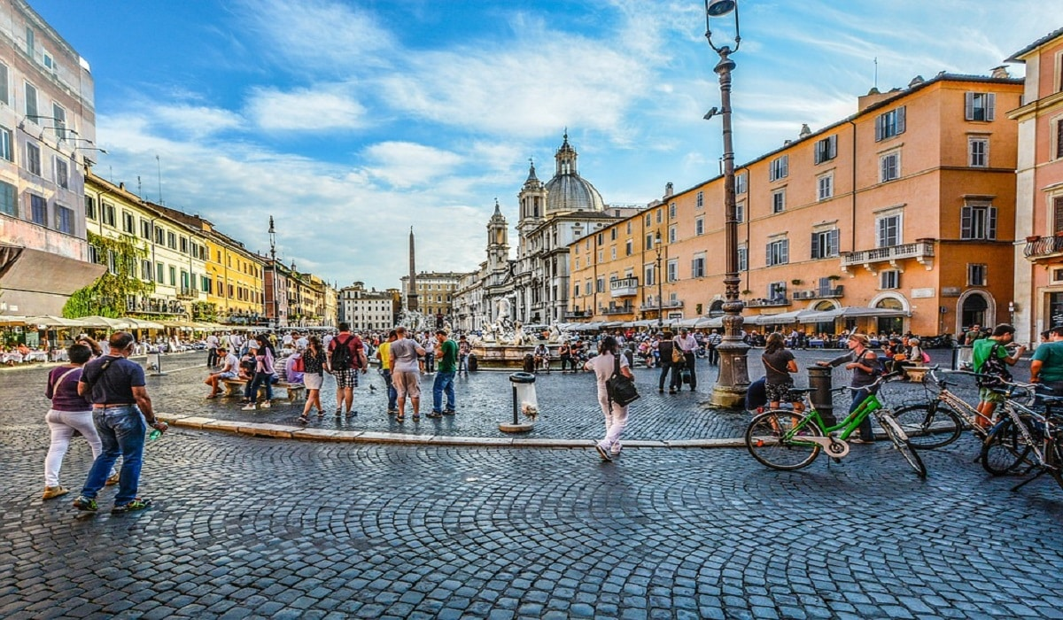
L’ITALIANO ALL”UNIVERSITÀ
Corso di Conversazione
MODULO VENT’UNO
USO DELL’ AVVERBIO “PURE” E AGGETTIVI INDEFINITI

Slide 6
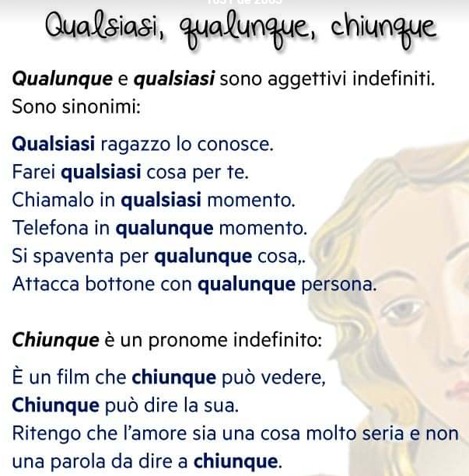
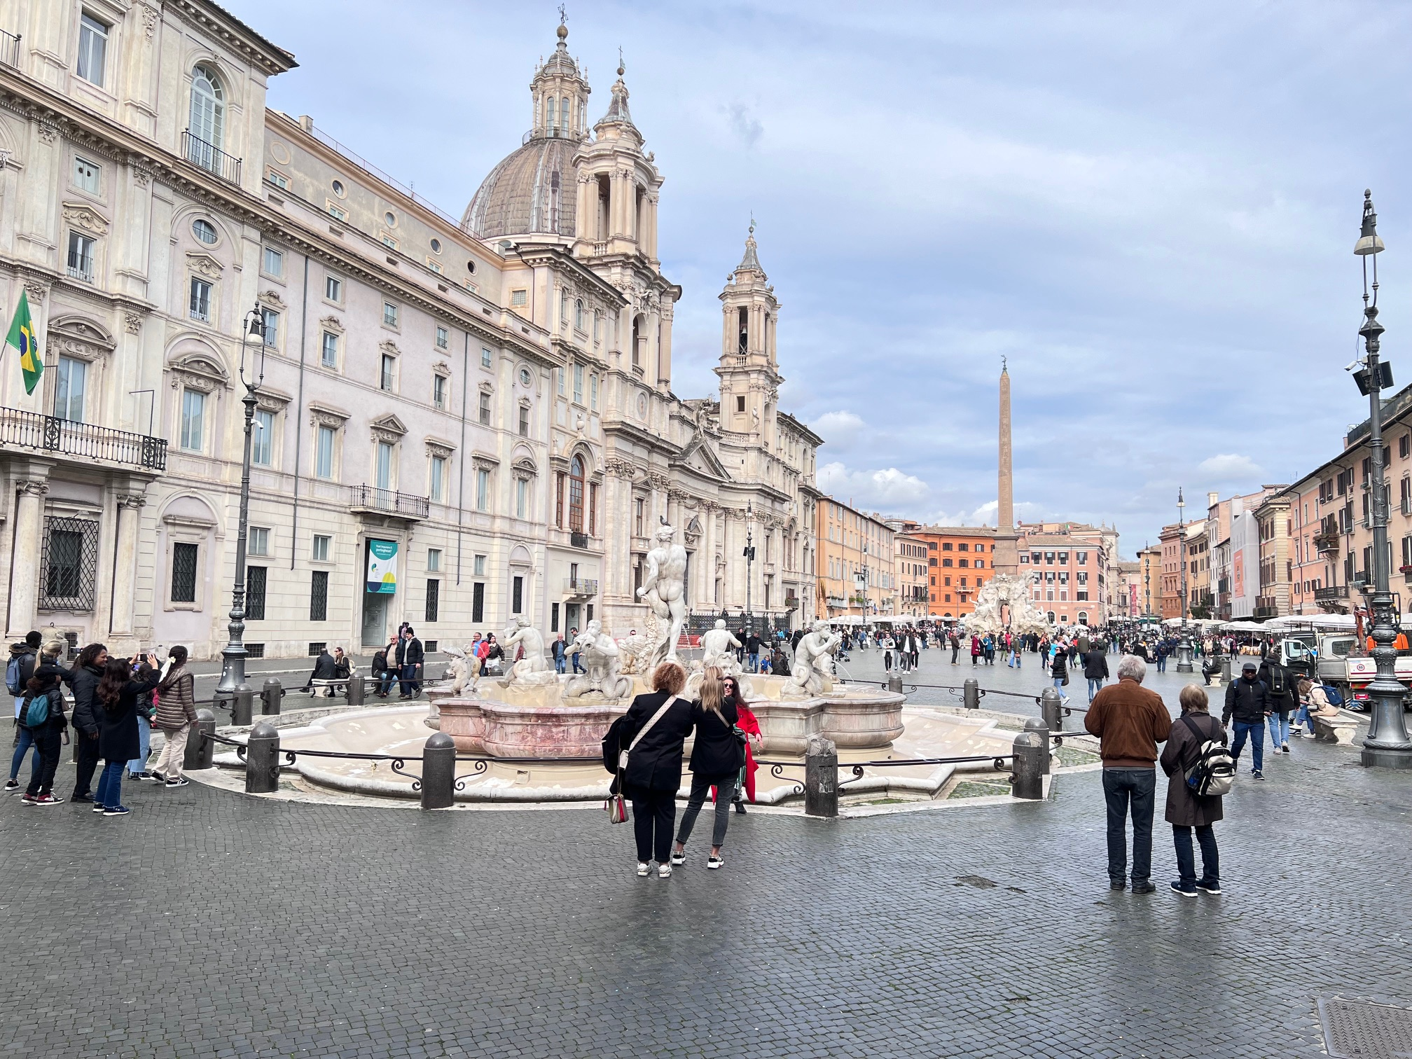
L’ITALIANO ALL”UNIVERSITÀ
Corso di Conversazione
MODULO VENT’UNO
USO DELL’ AVVERBIO “PURE” E AGGETTIVI INDEFINITI

